Slide 1
BÁO CÁO ĐỒ ÁN MÔN HỌC:
“Website truyền phát nhạc kỹ thuật số Scopify”
Nhóm 10
Bùi Vương Tâm Anh - 22520039
Phan Nguyễn Hữu Phong - 22521090
Trần Đình Khoa - 22520689

Slide 2
1. Tính năng cơ bản
2. Tiêu chí điểm cộng

Slide 3

1. Tính năng cơ bản

Slide 4
Tính năng cơ bản
User tạo tài khoản, đăng ký chế độ khác nhau để nghe nhạc
Có thể nghe nhạc chất lượng cao
Hệ thống nhận diện nhạc dựa trên âm thanh hoàn chỉnh
Tìm nhạc với độ chính xác cao

Slide 5
1. Giới thiệu
2. Tiêu chí điểm cộng

Slide 6
2. Tiêu chí điểm cộng

Slide 7
Tiêu chí điểm cộng
Video seminar đạt yêu cầu
Deploy trên Google Cloud
SEO test đạt yêu cầu (> 80)

Slide 8
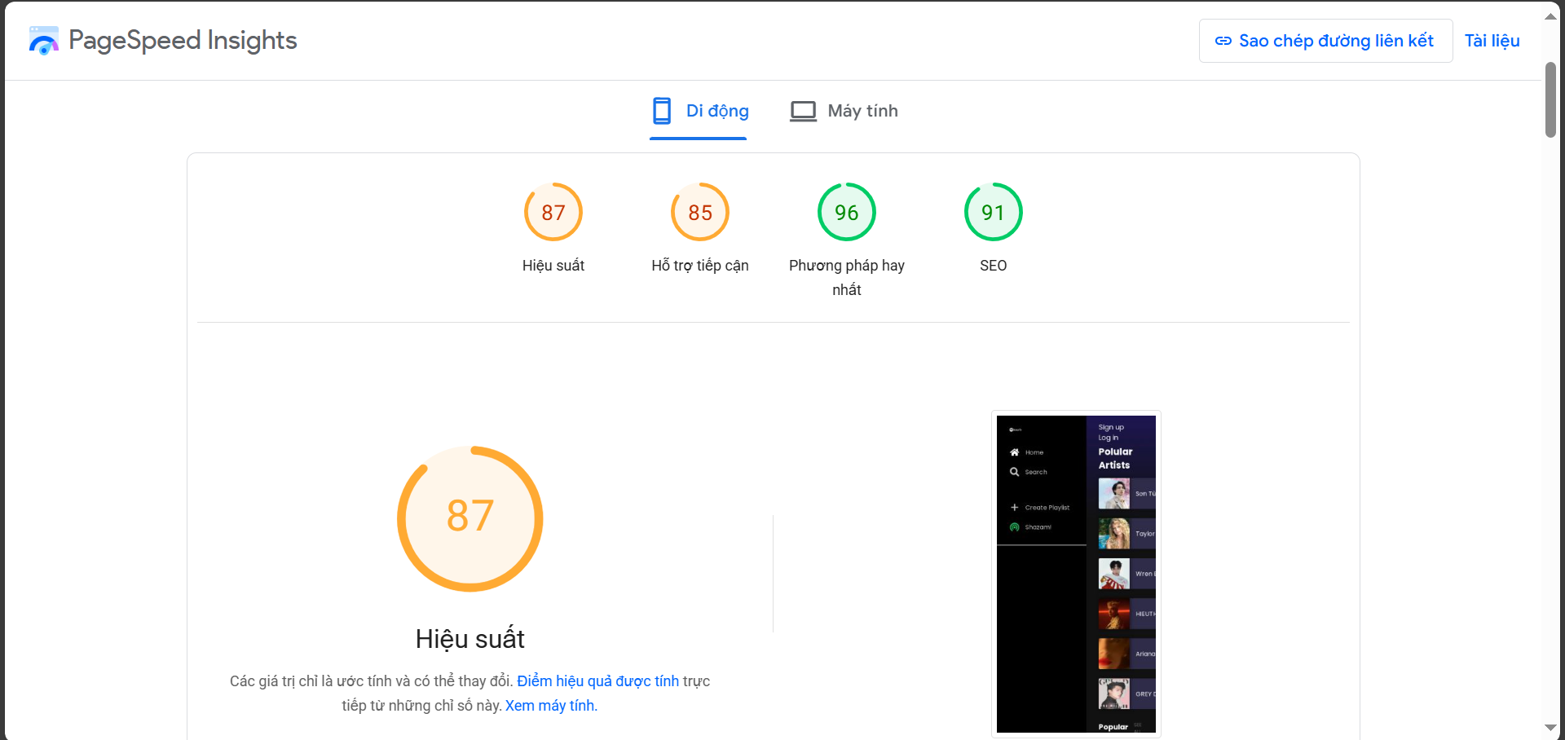

Slide 9
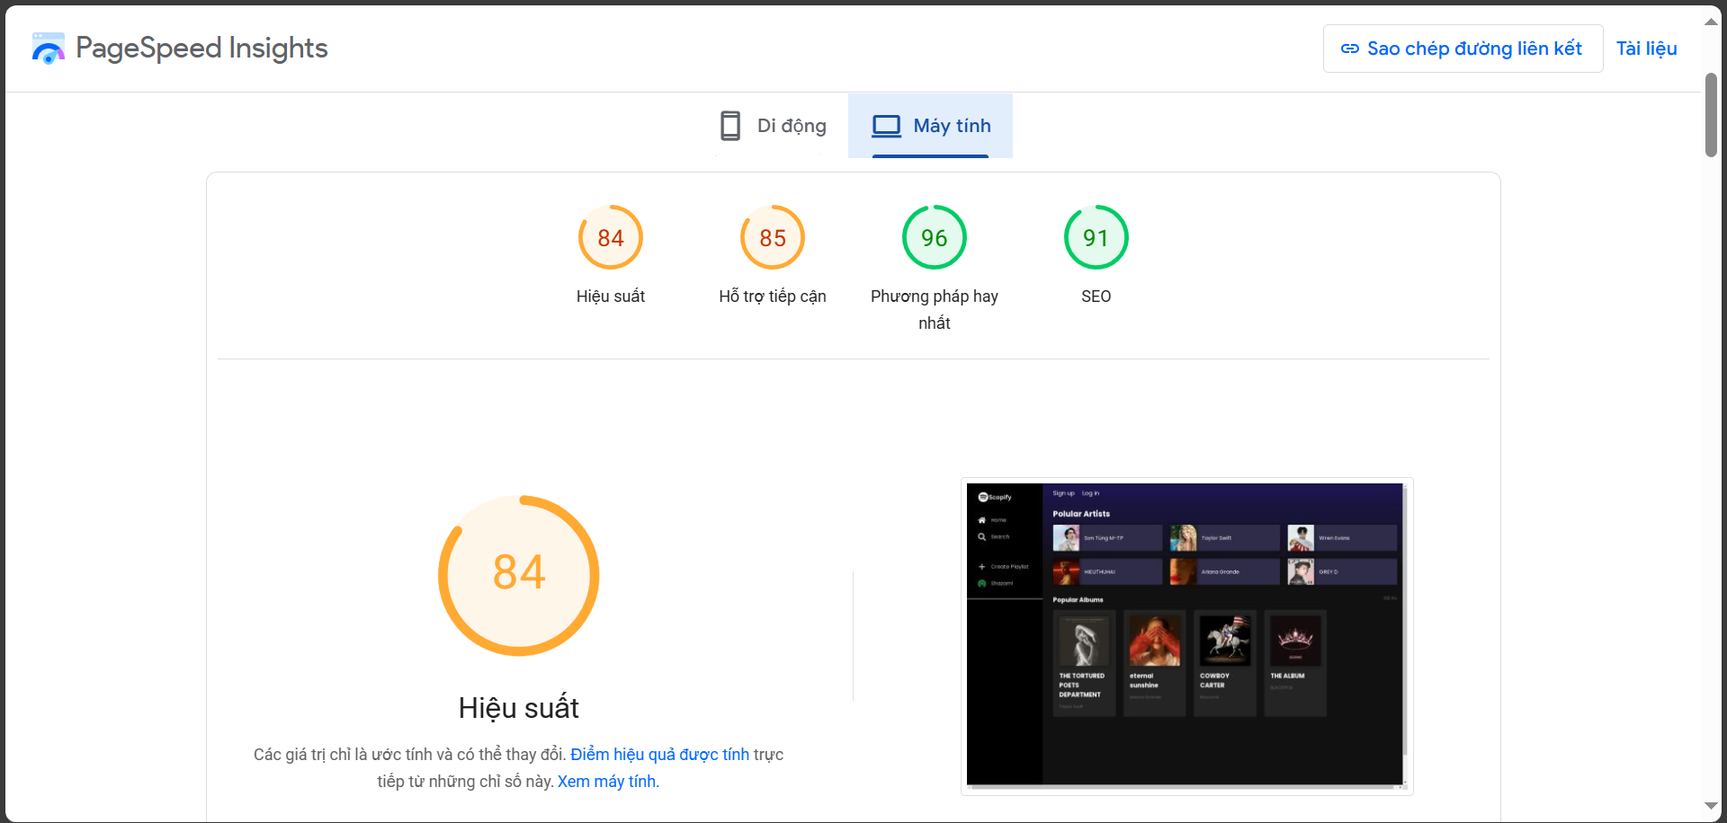

Slide 10
Ưu điểm
Đơn giản và tối giản:
Có thiết kế rất đơn giản → dễ dàng học và sử dụng.
Với cấu trúc đơn giản, ta có thể nhanh chóng thiết lập máy chủ, xác định routings và xử lý HTTP requests → lựa chọn tuyệt vời để xây dựng các ứng dụng web một cách hiệu quả.
Tính linh hoạt và tùy chỉnh:
Là một framework linh hoạt và kiến trúc ứng dụng nghiêm ngặt cho phép cấu trúc ứng dụng dựa trên sở thích của mình.
Notes:
"Framework" và "kiến trúc ứng dụng" là hai khái niệm liên quan nhưng không hoàn toàn giống nhau trong lĩnh vực phát triển phần mềm.
Framework (khung công việc): Là một tập hợp các thư viện, công cụ và quy tắc được cấu trúc sẵn để hỗ trợ việc phát triển phần mềm. Framework cung cấp một cách tiếp cận cụ thể để xây dựng các ứng dụng bằng cách định nghĩa cách thức mà các thành phần phải tương tác với nhau. Nó thường đi kèm với các quy tắc và tiêu chuẩn, giúp tạo ra một cách tiếp cận cấu trúc hóa cho việc phát triển phần mềm. Ví dụ về các framework phổ biến bao gồm AngularJS, ReactJS, Django, Ruby on Rails, và Express.js.
Kiến trúc ứng dụng: Đây là cách mà các thành phần của một ứng dụng được tổ chức và tương tác với nhau. Kiến trúc ứng dụng định nghĩa cách mà các phần của một hệ thống hoạt động cùng nhau để đáp ứng các yêu cầu chức năng và phi chức năng của ứng dụng. Kiến trúc ứng dụng có thể bao gồm các khía cạnh như lớp dịch vụ, lớp giao diện người dùng, lớp dữ liệu, và cách mà chúng tương tác với nhau. Các kiến trúc ứng dụng phổ biến bao gồm kiến trúc Model-View-Controller (MVC), kiến trúc Microservices, kiến trúc Serverless, và kiến trúc Monolithic.

Slide 11
Ưu điểm
Hệ sinh thái middleware:
Có một số lượng lớn middlewares có thể dễ dàng tích hợp vào các ứng dụng. Các chức năng của chúng giúp tăng cường chức năng bằng cách cho phép xử lý nhiều tác vụ khác nhau.
Khả năng mở rộng:
Được thiết kế nhẹ và có thể mở rộng → phù hợp để xây dựng cả dự án nhỏ và ứng dụng quy mô lớn.
Không đồng bộ và có kiến trúc hướng sự kiện cho phép xử lý một số lượng lớn yêu cầu.

Slide 12
1. Giới thiệu
2. Tại sao nên dùng ExpressJS?
3. NodeJS vs ExpressJS
5. Hướng dẫn cơ bản

Slide 13
3. Nodejs vs expressjs

Slide 14
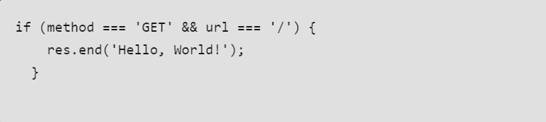
1. Routing
Là quá trình xử lý một yêu cầu HTTP xác định loại phản hồi sẽ được gửi đến máy khách dựa trên yêu cầu cụ thể nào.
Trong NodeJS, có một module gọi là “http” để tạo một máy chủ, trong đó tạo một máy chủ bằng cách sử dụng “http.createServer” và truyền một hàm gọi lại vào “http.createServer”, trong đó ta nhận yêu cầu và phản hồi dưới dạng tham số và sử dụng if-else và URL → bằng cách đó, ta thiết lập các tuyến đường.

Slide 15
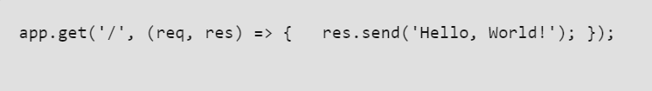
1. Routing
Trong ExpressJS, việc xử lý tuyến đường và tạo máy chủ là tính năng tích hợp sẵn, ta không cần thiết lập các câu lệnh if else để thiết lập các tuyến đường → có thể sử dụng trực tiếp các phương thức đơn giản của ExpressJS để thiết lập các tuyến đường.

Slide 16
2. Middlewares
Là các quy trình trung gian được thực thi giữa các quy trình. Trong ngữ cảnh phát triển web, khi ta lưu trữ mật khẩu trong CSDL bằng cách sử dụng máy chủ, ta sử dụng middleware để mã hóa mật khẩu để làm cho chúng an toàn.
Tuy nhiên, NodeJS không chứa bất kỳ middleware, nhưng có thể tạo middleware tùy chỉnh của riêng mình. Thay vào đó, ExpressJS chứa các middleware tích hợp sẵn như express.static() để phục vụ các tệp tĩnh cho máy khách.
Cú pháp:

Slide 17
3. xử lý lỗi
Được sử dụng để đảm bảo sự hoạt động mượt mà của phần mềm hoặc chương trình trong trường hợp có vấn đề chưa được phát hiện được trong đó.
Trong Node JS, không có cách nào để xử lý lỗi tự động thông qua bất kỳ module nào. Ta chỉ có thể thiết lập xử lý lỗi bằng cách sử dụng các khối try catch hoặc các bộ phát sự kiện. Tuy nhiên, trong Express JS, việc xử lý lỗi dễ dàng hơn nhiều vì có nhiều cách để xử lý lỗi, như xử lý bất đồng bộ, xử lý lỗi toàn cục, vv.
Cú pháp:

Slide 18
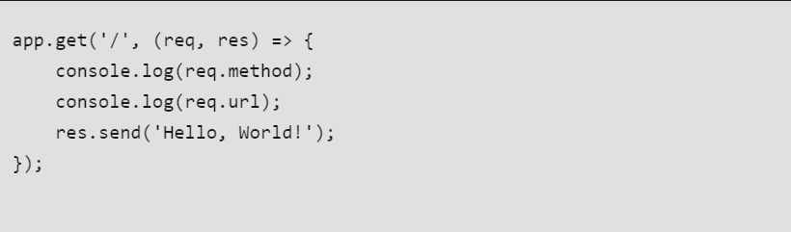
4. Request & Response Object
Request và Response có nghĩa là những gì được yêu cầu bởi phía máy khách và, như một phản ứng cho yêu cầu đó, dữ liệu nào được gửi đến phía máy khách từ phía máy chủ trong hình thức phản hồi. Các object này được chứa trong cả NodeJS và Express, nhưng Express vẫn có nhiều tính năng bổ sung trong đối tượng này khi sử dụng.
Ví dụ, cho phép NPT sử dụng tham số để truy cập URL, và res.send() là một cách tiện lợi hơn để gửi phản hồi. Nó cũng cho phép sử dụng middleware người dùng trong việc lập trình phía máy chủ.
Cú pháp:

Slide 19
5. Body parsing
Đề cập đến parse dữ liệu được gửi từ phía máy khách tới phía máy chủ. Máy khách gửi dữ liệu trong body của request yêu cầu và cũng gửi thể loại của nội dung trong title → việc chuyển đổi dữ liệu theo loại nội dung được gọi là body parsing.
Trong Node.js, không có phương thức hoặc hàm tích hợp nào để phân tích dữ liệu từ phía máy khách, nhưng có thể sử dụng các module như querystring hoặc buffer. Tuy nhiên, Express chứa các module tích hợp sẵn để parse dữ liệu mà không cần bất kỳ module bên ngoài nào như middleware hoặc phân tích dữ liệu dưới dạng JSON (Express.json()).
Cú pháp:

Slide 20
Feature | Express JS | Node JS
Usage | It is used to build web-apps using approaches and principles of Node JS | It is used to build server-side, input-output, event-driven apps.
Level of features | More features than Node JS. | Fewer features.
Building Block | built on Node JS | built on Google’s V8 engine.
Written in | JavaScript | C, C++, JavaScript
Framework/Platform | Framework based on Node JS | Run-time platform or environment designed for server-side execution of JavaScript.
Controllers | Controllers are provided. | Controllers are not provided.
Routing | Routing is provided. | Routing is not provided.
Middleware | Uses middleware for the arrangement of functions systematically server-side. | Doesn’t use such a provision.
Coding time | It requires less coding time. | It requires more coding time.

Slide 21
1. Giới thiệu
2. Tại sao nên dùng ExpressJS?
3. NodeJS vs ExpressJS
4. Hướng dẫn cơ bản

Slide 22
4. Hướng dẫn cơ bản

Slide 23
How to start developing and using the Express Framework?
Have the Node and the npm (node package manager) installed.
https://nodejs.org/en/download

Slide 24
Node Package Manager (npm)
npm is the package manager for node. The npm Registry is a public collection of packages of open-source code for Node.js, front-end web apps, mobile apps, robots, routers, and countless other needs of the JavaScript community. npm allows us to access all these packages and install them locally.
https://www.npmjs.com
Whenever we create a project using npm, we need to provide a package.json file, which has all the details about our project. npm makes it easy to set up this file.

Slide 25
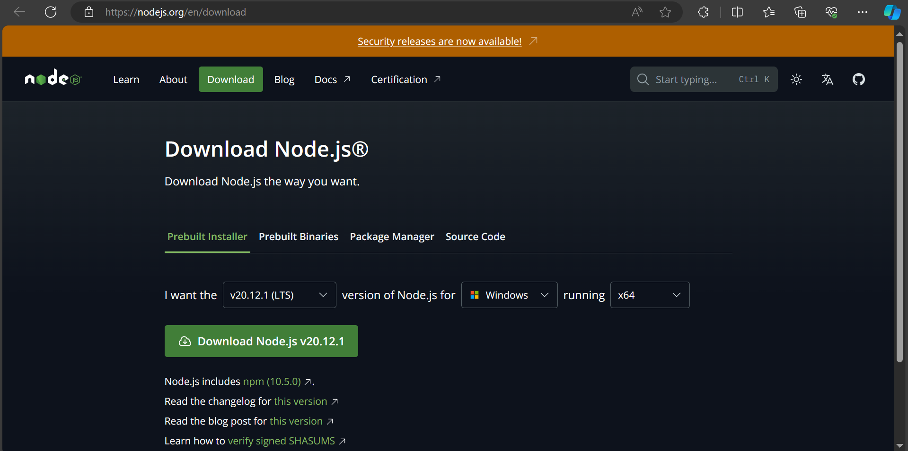
ENVIRONMENT SETUP

Slide 26
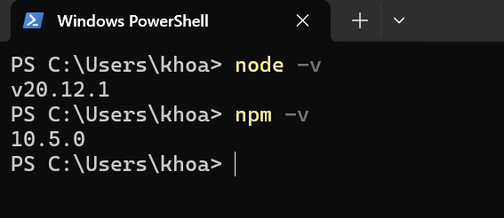
ENVIRONMENT SETUP
Confirm that node and npm are installed. You should get an output similar to the following.

Slide 27
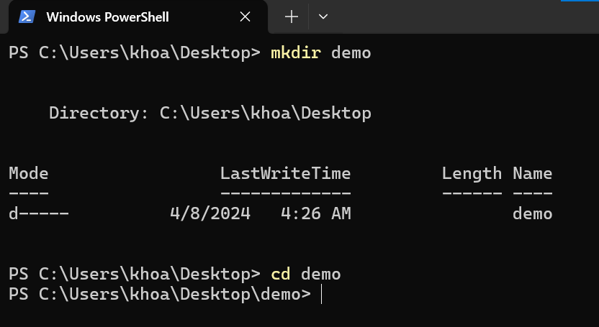
How to use npm?
Step 1
Start your terminal/cmd, create a new folder named hello-world and cd (create directory) into it −

Slide 28
How to use npm?
Step 2
Now to create the package.json file using npm, use the following code.
npm init
Just keep pressing enter, enter your name at the “author name” field.

Slide 29
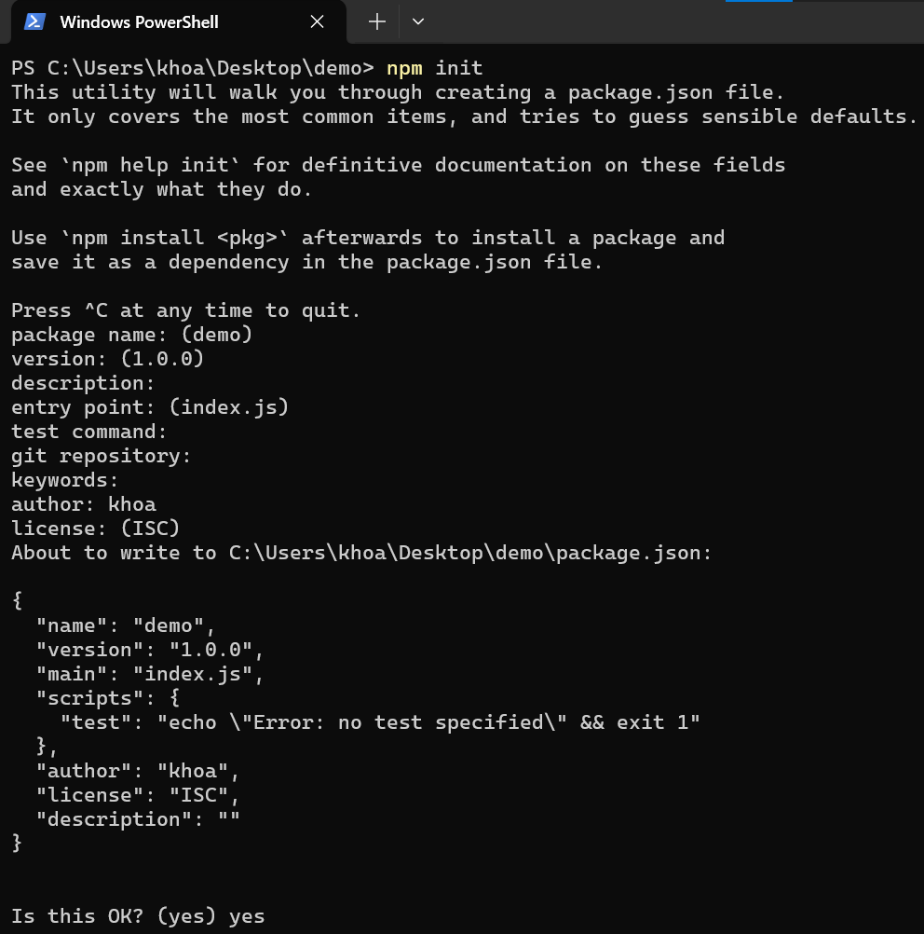

Slide 30
How to use npm?
Step 3
Now we have our package.json file set up, we will further install Express.
npm install --save express
To confirm that Express has installed correctly, run the following code.
ls node_modules #(dir node_modules for windows)

Slide 31
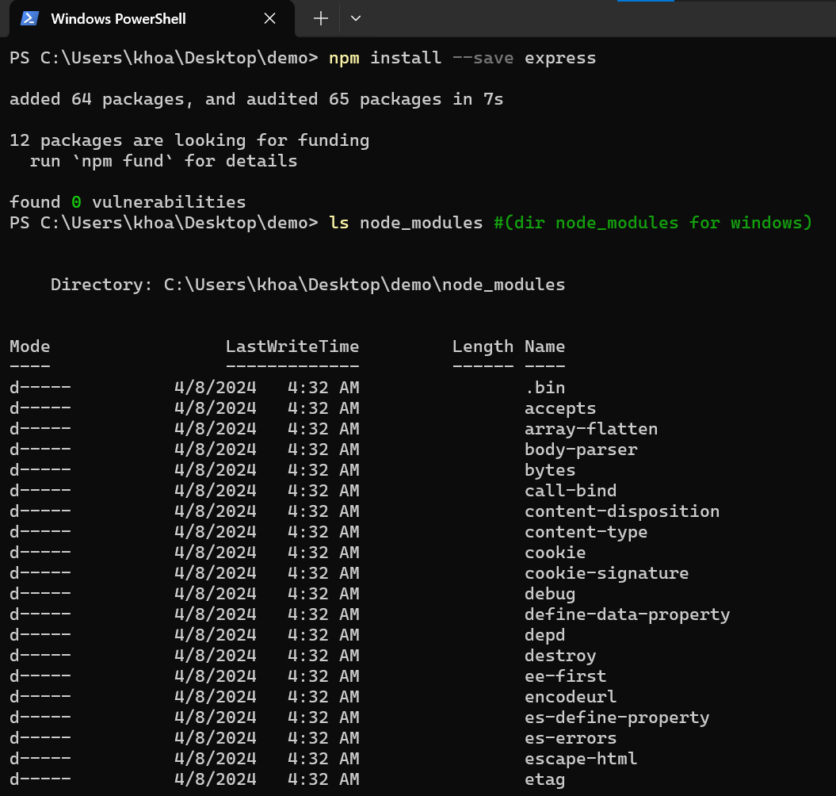

Slide 32
nodemon
This tool restarts our server as soon as we make a change in any of our files, otherwise we need to restart the server manually after each file modification.
npm install -g nodemon

Slide 33
ExpressJS - Hello World
It is time to start developing our first app using Express. Create a new file called index.js.
Save the file, go to your terminal and type the following.
nodemon index.js
http://localhost:3000

Slide 34
THANks for listening

